Slide 1
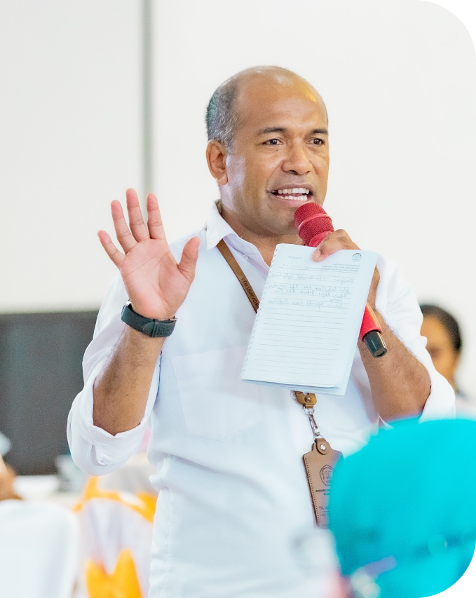
BPMP NTT
ATP & Modul Ajar
Yandri D. I. Snae - 085237893076

Slide 2
PROSES PERANCANGAN KEGIATAN PEMBELAJARAN

Slide 3
ALUR TUJUAN PEMBELAJARAN

Slide 4
ALUR TUJUAN PEMBELAJARAN
berisi urutan Tujuan Pembelajaran yang disusun sesuai jenjang kelas
disusun setelah Tujuan Pembelajaran dirumuskan
tidak ada format baku ATP

Slide 5
ALUR TUJUAN PEMBELAJARAN
KODE | TUJUAN PEMBELAJARAN | LINGKUP MATERI DAN INDIKATOR | ALOKASI WAKTU

Slide 6
RUJUKAN Permendikbudristek Nomor 16 Tahun 2022 tentang Standar Proses

Slide 7
MODUL AJAR

Slide 8
Modul Ajar ~ RPP ~ Dokumen Perencanaan Pembelajaran

Slide 9
Penulisan modul ajar bertujuan untuk memandu pendidik untuk melaksanakan proses pembelajaran

Slide 10
KOMPONEN MODUL AJAR
Tujuan Pembelajaran
Langkah-langkah atau Kegiatan Pembelajaran
Asesmen Pembelajaran

Slide 11
KOMPONEN MODUL AJAR
Tujuan Pembelajaran
Memuat kompetensi dan lingkup materi pembelajaran yang sesuai dengan kurikulum satuan pendidikan
Langkah-langkah atau Kegiatan Pembelajaran
Kegiatan belajar sesuai dengan kemampuan dan tahapan perkembangan peserta didik
Menunjukkan bagaimana media pembelajaran digunakan
Asesmen Pembelajaran
Proses pengumpulan dan pengolahan informasi untuk mengetahui kesiapan dan hasil belajar peserta didik
Notes:
(1) proses kelahiran, perumusan, hingga penetapan Pancasila sebagai dasar negara; (2) mempraktikkan nilai-nilai Pancasila di kehidupan
sehari-hari dalam bermasyarakat, berbangsa, dan bernegara

Slide 12
Komponen-komponen berikut dapat dikembangkan oleh pendidik sesuai dengan konteks lingkungan dan kebutuhan belajar peserta didik
Informasi Umum | Komponen Inti | Lampiran
Identitas penulis modul Kompetensi awal Profil pelajar Pancasila Sarana prasarana Target peserta didik Model pembelajaran yang digunakan | Tujuan pembelajaran Asesmen Pemahaman bermakna Pertanyaan pemantik Kegiatan pembelajaran Refleksi peserta didik dan pendidik | Lembar kerja peserta didik Pengayaan dan remedial Bahan bacaan pendidik dan peserta didik Glossarium Daftar pustaka

